Slide 1
Deep Learning Model Experiment for Anomaly Detection of Heat Supply Chain based on Big Data
학번, 이름 : 21110690 오윤서
Email : 21110690@sju.ac.kr
Deep Learning Project Proposal
Notes:
안녕하세요 오윤서 발표 시작하겠습니다.
저는 빅데이터 기반 열공급망 탐지를 위한 딥러닝 모델 실험을 진행하였습니다.

Slide 2
목차
Goal
System Environment
System Architecture
System Result
Reference
Notes:
목차는 목표, 시스템 환경, 시스템 구조, 결과, 참조 순으로 발표하겠습니다.

Slide 3
Goal
열 공급망은 중앙의 난방 기관에서 한 지역 내의 수용가에 온수나 증기를 보내는 열 공급 방식
규모가 매우 크므로, 한 번 이상상황이 발생하면 그 피해에 따른 경제적 손실이 막대함
혹한의 날씨, 수격 작용(water hammer), 부품 노후화(밸브의 부식, 노후 배관) 등의 이유로 많은 고장이 발생함
최근 대한민국 수도권의 20년 넘은 노후 배관 비율이 26%를 넘음
그러나 빅데이터 기반 열 공급망의 고장을 사전에 감지하는 방법이 부족
빅데이터 기반 열 공급망에서의 이상을 딥러닝 모델을 통해 사전에 감지하여 고장을 방지하는 것을 목표로 함
Notes:
열 공급망은 중앙의 난방 기관에서 한 지역 내의 수용가에 온수나 증기를 보내는 열 공급 방식입니다. ★
이는 규모가 매우 크므로, 한 번 이상 상황이 발생하면 ★ 그 피해에 따른 경제적 손실이 막대합니다★
혹한의 날씨, ★ 수격 작용(water hammer), ★ 부품 노후화(밸브의 부식, 노후 배관) 등의 이유로 ★ 많은 고장이 발생합니다. ★
최근 ★ 대한민국 수도권의 ★ 20년 넘은 노후 배관 비율이 ★ 26%를 넘습니다.
그러나 ★ 빅데이터 기반 열 공급망의 고장을 사전에 감지하는 방법이 부족합니다. ★
이에 빅데이터 기반 열 공급망에서의 이상을 ★ 딥러닝 모델을 통해 사전에 감지하여 ★ 고장을 방지하는 것을 목표로 합니다.

Slide 4
System Environment
Dataset
한국지역난방공사 열판매량(2014_2018 시간별 청주 데이터)
Preference
Intel® Core™ i5-10400 CPU 2.90GHz
NVIDIA GeForce RTX 2080 Ti
Date | Day | Time | Cheongju
01/01/2014 | 수 | 1 | 136
01/01/2014 | 수 | 2 | 127
01/01/2014 | 수 | 3 | 123
01/01/2014 | 수 | 4 | 122
01/01/2014 | 수 | 5 | 123
▲ Dataset의 형태
Notes:
시스템 환경입니다. ★
데이터셋은 한국지역난방공사 열판매량★ 2014년부터 2018년까지 ★ 시간별 청주 데이터를 사용하였습니다. ★
데이터셋의 형태는 아래 표와 같습니다. ★
Gpu는 nvidia geforece rtx 2080 ti를 사용하였습니다.

Slide 5





System Environment
Library
keras
Tensorflow
Sklearn
…
Programming Language
Python 3.x
IDE
Pycharm
Colab-google
Notes:
언어는 파이썬을 사용하였으며★
파이참과 코랩에서 tensorflow library를 이용하여 실험하였습니다.

Slide 6
System Architecture
한국지역난방공사 전체 데이터의 5%를 인공 이상데이터로 대체
 | Date | Cheongju | Anomaly | Label
89 | 2014-01-04 18:00 | 99 | 99 | 0
90 | 2014-01-04 19:00 | 133 | 133 | 0
91 | 2014-01-04 20:00 | 142 | 142 | 0
92 | 2014-01-04 21:00 | 156 | 156 | 0
93 | 2014-01-04 22:00 | 159 | 238.5 | 1
Cheongju != Anomaly, 이상이므로 ‘1’
Cheongju == Anomaly, 정상이므로 ‘0’
24시간의 주기와 12시간의 간격으로 [평균, 최대값, 최소값, 분산, 중앙값]을 생성 → 모델의 Input Data로 사용
Input Data
 | Mean | Min | Max | Variance | Median | Label
43 | 146.4167 | 84 | 207 | 1509.993 | 150 | 0
44 | 142.1667 | 81 | 201 | 1555.971 | 150 | 0
45 | 137.0833 | 81 | 201 | 1414.08 | 136 | 0
46 | 130.2917 | 87 | 164 | 739.5199 | 135 | 0
47 | 115.856 | 24.544 | 163 | 929.2914 | 112 | 1
Target Data
Notes:
다음은 시스템 아키텍처 입니다. ★
현재 가진 데이터는 정상데이터만 존재하기 때문에 ★
한국지역난방공사 전체 데이터의 5%를 인공 이상데이터로 대체하였습니다. ★
위의 표와 같이 청주값과 이상값이 같으면 정상으로 0이 레이블링되며★
같지 않을 경우 이상으로 1이 레이블링됩니다.
이 데이터를 ★ 24시간의 주기와 12시간의 간격으로 평균,최대값,최소값,분산,중앙값을 생성합니다. ★
생성된 것은 모델의 input data로 사용됩니다.

Slide 7
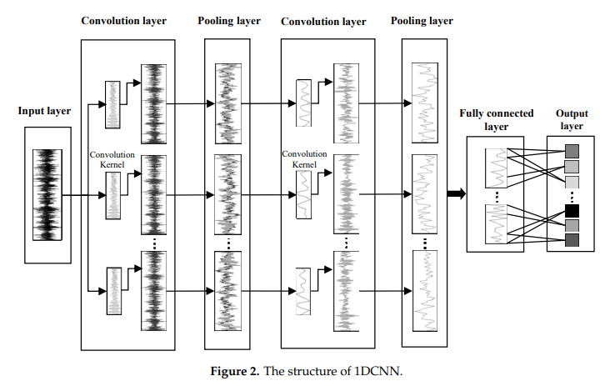
System Architecture
3.1) 1DCNN
시계열 데이터를 사용하였기 때문에 일반적으로 많이 사용하는 2D CNN이 아닌 1D-kernel CNN 사용
1DCNN 모델 Architecture
model_cnn = Sequential()
model_cnn.add(Conv1D(filters = 64, kernel_size = 2, activation = 'relu’,input_shape = (x_train1_cnn.shape[1],
x_train1_cnn.shape[2])))
model_cnn.add(MaxPooling1D(pool_size = 2))
model_cnn.add(Flatten())
model_cnn.add(Dense(50, activation = ‘relu’))
model_cnn.add(Dense(2, activation=“relu"))
model_cnn.compile(loss = ‘mse’, optimizer= adam)
▲ 1DCNN 구조도
Notes:
시계열 데이터를 사용하였기 때문에 ★
일반적으로 많이 사용하는 2d cnn이 아닌★
1d-kernel cnn을 사용하였습니다. ★
모델의 아키텍처는 아래와 같습니다.

Slide 8
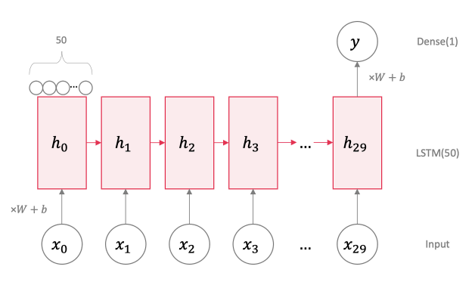
System Architecture
3.2) LSTM(Long Short-Term Memory)
LSTM은 RNN의 한 종류로, 시계열 데이터에서 가지고 있는 특유의 긴 sequence에 걸쳐 있는 패턴을 추출하는 데에 잘 작동하므로 사용
LSTM 모델 Architecture
model_lstm = Sequential()
model_lstm.add(LSTM(50, activation = “relu”, input_shape = (x_train1_lstm.shape[1], x_train1_lstm.shape[2])))
model_lstm.add(Dense(1, activation ="relu"))
Model_lstm.compile(loss = ‘mse’, optimizer = adam)
▲ LSTM(Long Short-Term Memory) 구조도
Notes:
두번째 모델인 lstm은 rnn의 한 종류로, ★
시계열 데이터에서 가지고 있는 ★
특유의 긴 sequence에 걸쳐 있는 패턴을 추출하는 데에 잘 작동하므로 사용하였습니다.
모델의 구조는 아래와 같습니다.

Slide 9
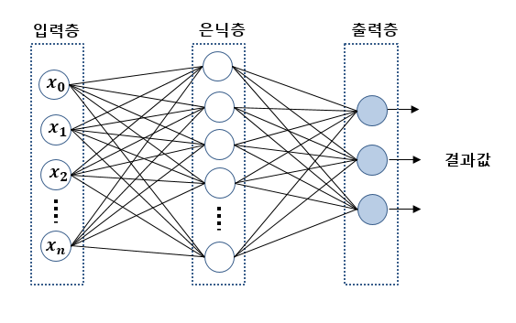
System Architecture
3.3) MLP(다층 퍼셉트론)
일반적 딥러닝 방법을 사용하여 다른 모델과의 결과 비교 위해 사용
MLP 모델 Architecture
model_mlp = Sequential()
model_mlp.add(Dense(100, activation = ‘relu’, input_shape = (x_train1_lstm.shape[1], x_train1_lstm.shape[2]))
model_mlp.add(Dense(1))
model_mlp.compile(loss = ‘mse’, optimizer = adam)
▲ MLP(다층 퍼셉트론) 구조도
Notes:
마지막으로 ★
일반적 딥러닝 방법을 사용하여 ★
다른 모델과의 결과 비교를 위해 ★
mlp 모델을 사용하였습니다.

Slide 10
System Workflow
한국지역난방공사 data
인공 이상데이터 생성
Data pre-processing
Input Data
Target Data
Mean, Max, Min, Variance, Median
Label
Normalization
Deep Learning Algorithm
Model
1D-kernel CNN
LSTM
MLP
Result
Anomaly Detection
정상/이상
Notes:
시스템 workflow입니다. ★
데이터 전처리하는 과정과★
딥러닝 알고리즘을 사용하여★
정상과 이상을 구분하는 결과를 정확도로 확인합니다.

Slide 11
System Result
3가지 모델의 결과 비교
총 100번의 테스트 시행
인공 이상데이터를 생성한 후 여러가지 딥러닝 모델을 통해 이상 감지의 정확도를 확인함
3가지 모델이 비슷한 결과를 냄
Model Accuracy |  | 1D-kernel CNN | LSTM | MLP
Test Accuracy(%) | Average | 78.695 | 80.018 | 79.125
 | Variance | 4.961 | 2.367 | 0.6945
Notes:
마지막 결과입니다. ★
인공 이상데이터를 생성한 후 ★
각 딥러닝 모델을 통해 ★
이상 감지의 정확도를 ★
총 100번의 테스트에 걸쳐★
평균과 분산을 확인하였습니다. ★
보시는 바와 같이 3가지 모델이 비슷하게 이상 감지함을 알 수 있습니다.

Slide 12
Reference
[한국지역난방 열생산량 정보 데이터]
(https://www.data.go.kr/data/15044420/openapi.do)
[Time series CNN Anomaly Detection img]
(https://www.semanticscholar.org/paper/Time-Series-Anomaly-Detection-Using-Convolutional-Wen-Keyes/0017aeb0c049a383d962399d26100ec2bf5cc7c7)
[Deep Learning for Time Series]
(https://leedakyeong.tistory.com/entry/Deep-Learning-for-Time-Series-Forecasting-kaggle)
Notes:
참조입니다.

Slide 13
Thank You
Notes:
이상으로 발표를 마치겠습니다. ★
감사합니다. ★

